Slide 1

Algoritmos de Búsqueda y Ordenamiento
Un trabajo integrador de Programación I por Belen Grosso y Rocío Moyano.
Exploramos la optimización de datos mediante algoritmos esenciales.

Slide 2
Introducción a los Algoritmos
¿Qué es un Algoritmo?
Búsqueda Lineal vs. Binaria
Un algoritmo es una secuencia de instrucciones para completar una tarea específica, como una receta.
La búsqueda lineal es para listas desordenadas.
La búsqueda binaria requiere listas ordenadas para ser eficiente.
En programación, optimizan la búsqueda y organización de datos.

Slide 3
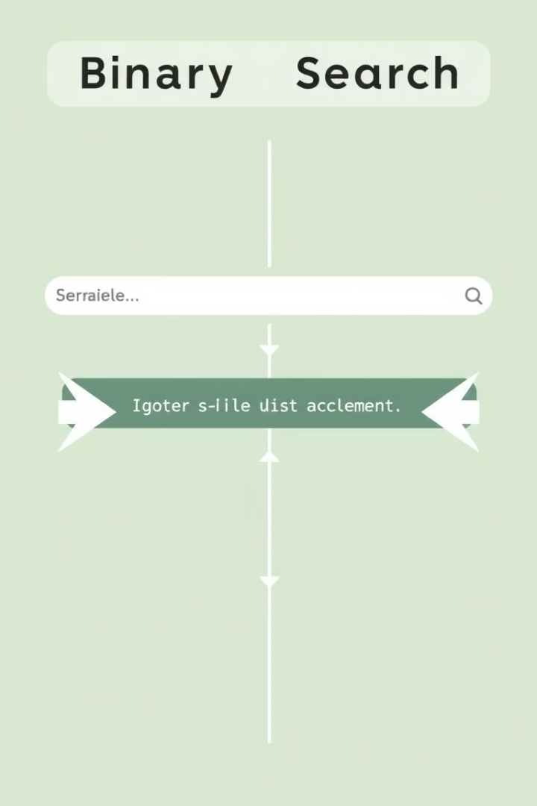



Marco Teórico: Búsqueda Binaria
Input Ordenado
La búsqueda binaria requiere una lista de elementos ya ordenada.
Eficiencia Logarítmica
En una lista de 'n' elementos, toma log2(n) pasos en el peor caso.
Minimiza comparaciones
La búsqueda binaria reduce significativamente el número de comparaciones

Slide 4
Eficiencia: Binaria vs. Lineal
La búsqueda simple, en comparación con la binaria es más simple y no necesita que la lista a buscar esté ordenada, por lo que es más eficiente si el número de items es pequeño y si varían con el tiempo
En la búsqueda simple, el número máximo de intentos de adivinar es el mismo que el tamaño de la lista. A esto se le llama tiempo linear. En cambio, la búsqueda binaria funciona en tiempo logarítmico.
Cuando el número de ítems de la lista crece, a la búsqueda binaria le toma un poco más de tiempo encontrarlo, pero a la búsqueda simple le toma mucho más tiempo de ejecución llegar al resultado.
La notación Big O mide la cantidad de operaciones en el peor escenario.

Slide 5





Limitaciones de la Búsqueda Binaria
Lista Ordenada
Solo funciona en listas ordenadas; requiere un costo adicional de ordenamiento.
Datos Dinámicos
No es ideal para estructuras de datos que cambian frecuentemente.
Acceso Rápido
Funciona mejor con acceso aleatorio a elementos.
Elementos Distribuidos
Ineficiente si los datos están en múltiples ubicaciones o sistemas.

Slide 6

Algoritmos de Ordenamiento
Burbuja (Bubble Sort)
Simple, compara y intercambia pares adyacentes. Poco efectivo para listas grandes.
Inserción (Insertion Sort)
Recorre la lista, insertando cada elemento en su posición correcta en la parte ya ordenada.
Selección (Selection Sort)
Divide la lista en ordenada y desordenada, moviendo el elemento más pequeño a la parte ordenada.
Quicksort
Usa "dividir y conquistar": selecciona un pivote, particiona y repite recursivamente.

Slide 7





Caso Práctico: Implementación
Función Quicksort
Se implementa quicksort para ordenar la lista de especialistas.
Función Búsqueda Binaria
Define la búsqueda binaria para encontrar elementos en la lista ordenada.
Interacción con Usuario
El programa solicita datos al usuario y muestra especialidades disponibles.
Resultados
Muestra la lista ordenada y la posición de la especialidad elegida.

Slide 8

Conclusiones
1
2
Eficiencia
Pensamiento Lógico
Los algoritmos optimizan el manejo de grandes volúmenes de datos.
Fomentan la resolución de problemas y la toma de decisiones.
3
Habilidades
Mejoran las habilidades de programación y sientan bases para desafíos complejos.
Dominar estas herramientas es crucial para el desarrollo de software eficiente.

